Slide 1

Программа для генерации и приёма LACPDU трафика
Выполнил: Пичуев Д.А

Slide 2
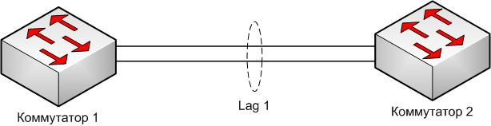
Что такое LACP И LACPDU ?
LACP(Link Aggregation Control Protocol) — протокол, который не зависит от вендора (производителя) оборудования. Все реализации объединения/агрегирования портов выполняют одну функцию, а именно, объединение физических портов в 1 логический с суммарной пропускной способностью.
Рисунок 1
LACP -(англ. Link Aggregation Control Protocol ) отсылает пакеты, которые называются LACPDU, через все интерфейсы устройства, на которых он включен. На основании этих пакетов оборудование определяет принадлежность физических портов к тому или иному логическому каналу.

Slide 3
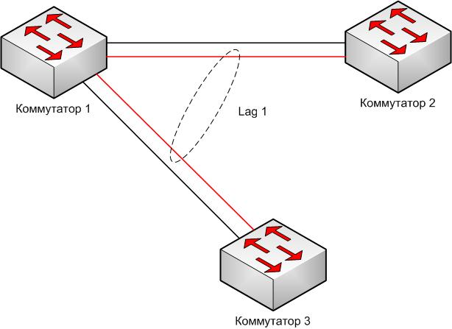
Протокол может работать в двух режимах:
1. Пассивный режим, при котором оборудование ждет от соседа LACPDU пакеты и только тогда начинает высылать свои.
2. Активный режим, при котором оборудование постоянно шлет LACPDU пакеты.
Для того, чтобы LACP заработал, требуется одинаковая скорость и емкость каналов.
В результате установления работы протокола LACP коммутаторы обмениваются:
• System Identifier (priority + MAC) • Port Identifier (priority + номер порта) • Operational Key (параметры порта)
Это требуется для того, чтобы лаг не собрался как-нибудь не так, например как показано на рисунке 2.
Рисунок 2

Slide 4
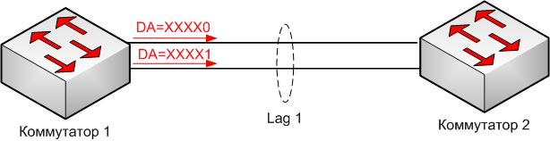
Балансировка трафика осуществляется посредством выбора физического канала отправителем фрейма посредством выбранного алгоритма. К основным и часто используемым можно отнести следующие алгоритмы :
по MAC-адресу отправителя или MAC-адресу получателя или учитывая оба адреса
по IP-адресу отправителя или IP-адресу получателя или учитывая оба адреса
по номеру порта отправителя или номеру порта получателя или учитывая оба порта
Рассмотрим на примере двух агрегированных соединений при использовании метода балансировки по мак-адресу отправителя. В данном случае индексом для балансировки будет использоваться последний бит мак-адреса отправителя рисунок 3.
Рисунок 3
В случае, если линков будет 4, то для балансировки будет использоваться последние 2 бита мак-адреса, как показано на рисунке 4.

Slide 5
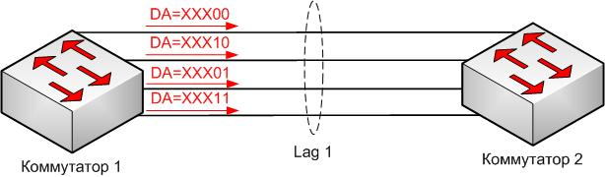
Рисунок 4
Соответственно, если в лаге будет 3 линка, то как можно догадаться при использовании данного метода равномерной балансировки добиться будет сложно и пойдет перекос по трафику на какой-либо линк. Поэтому следует относиться внимательно к выбору метода балансировки.
Теоретическим, мы можем соединить оборудование несколькими линками, но без агрегирования мы получим только петлю на оборудовании, в результате чего положим сеть, если, конечно, не будет включен протокол Spanning Tree, который воспримет эти соединения как петли и не выключит лишние линки.

Slide 6
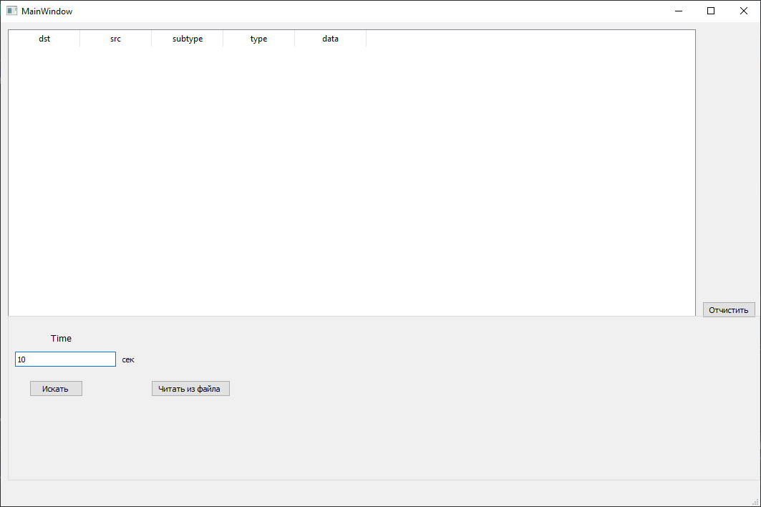
Показ программ
Задаем время

Slide 7
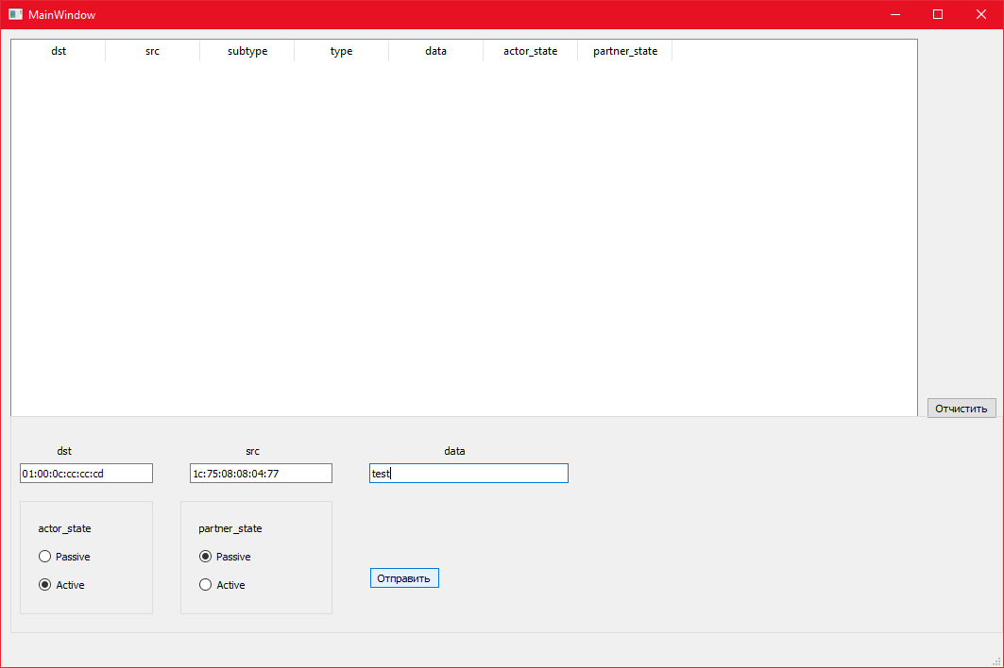
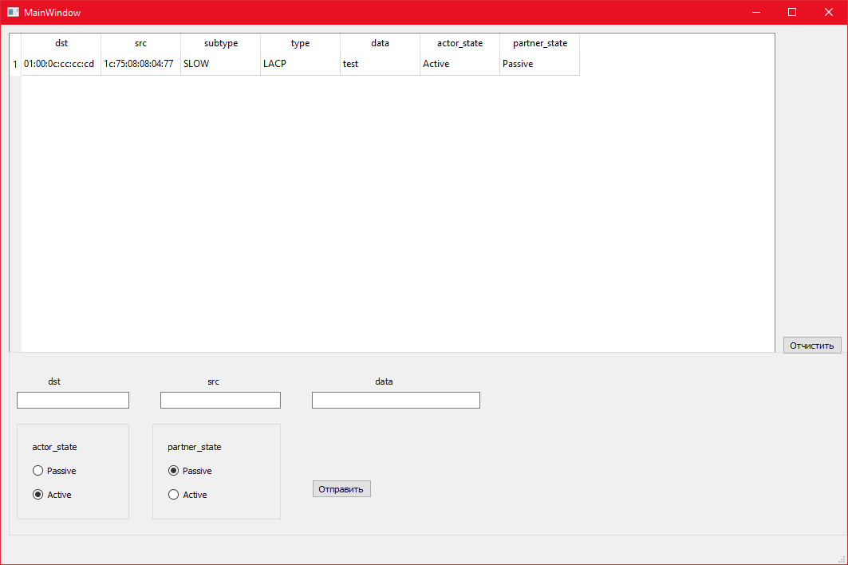
Отправляем пакет
Данные в таблице

Slide 8
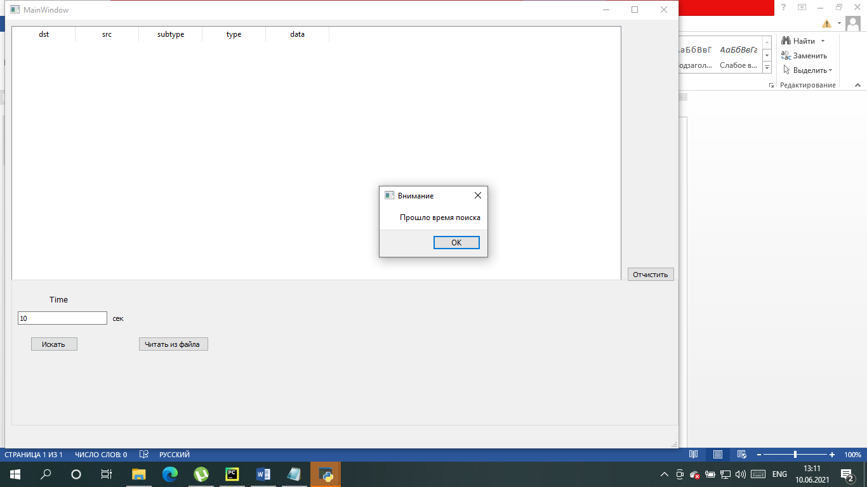
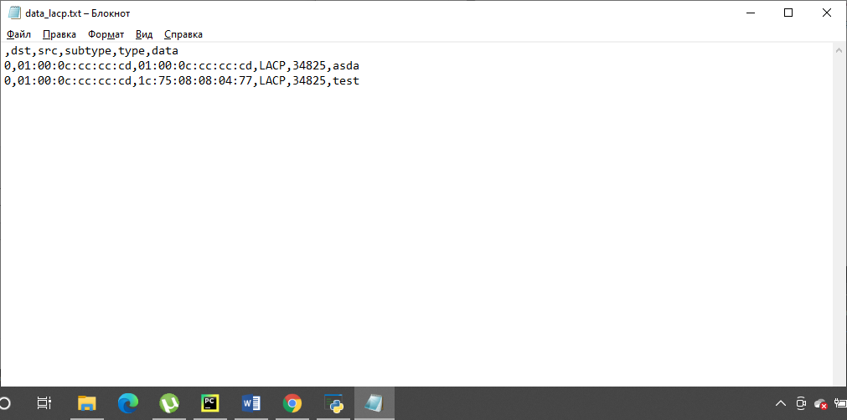
Закончилось время поиска
Данные в текстовом файле

Slide 9
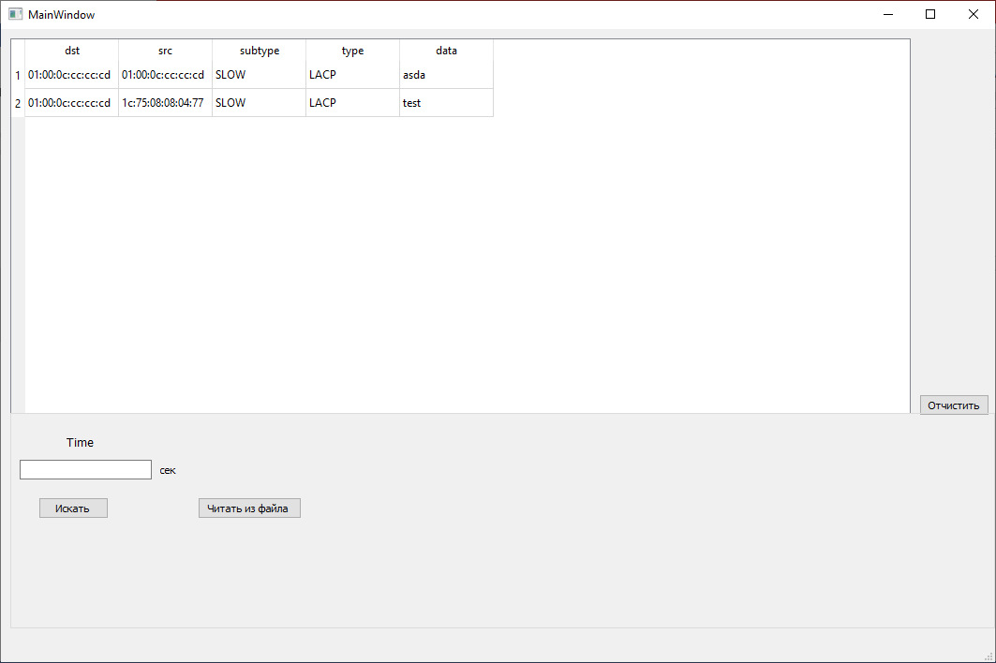
Данные в программе отлова

Slide 10
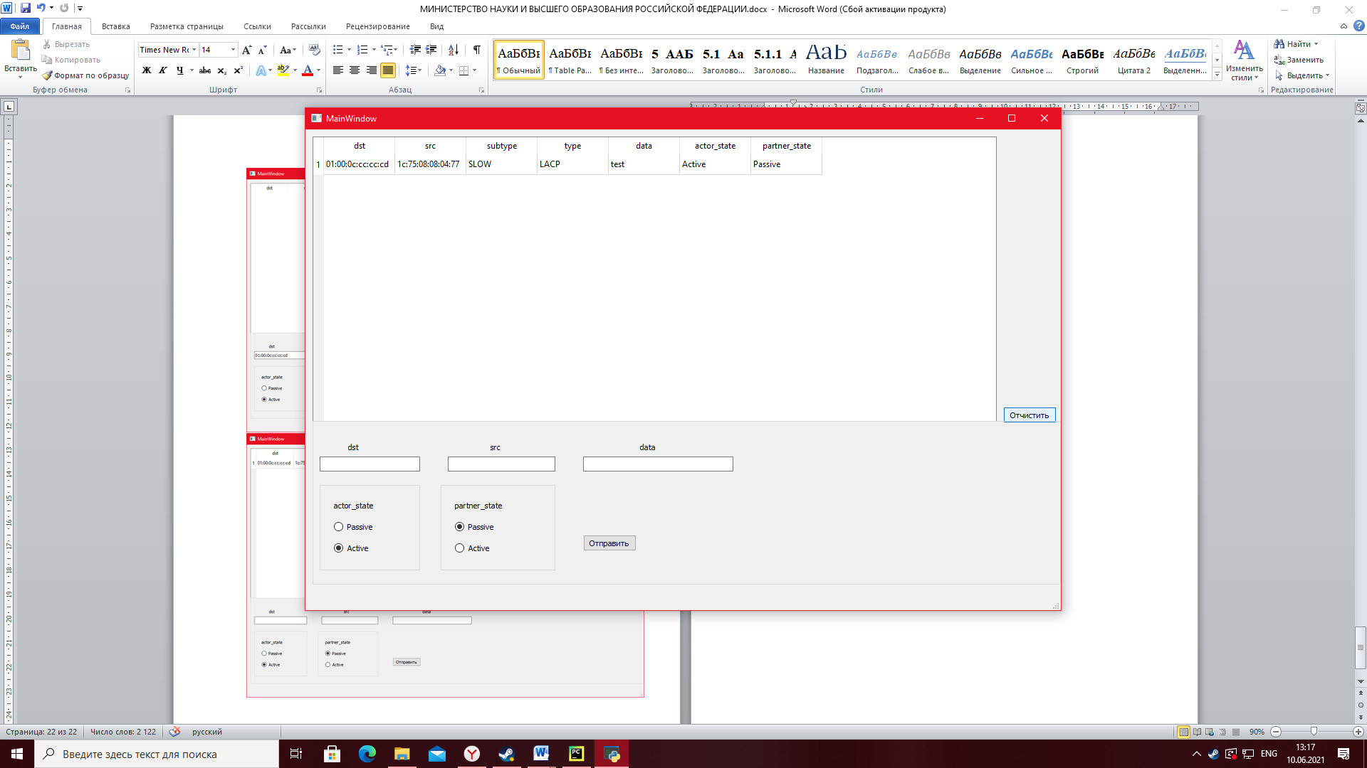
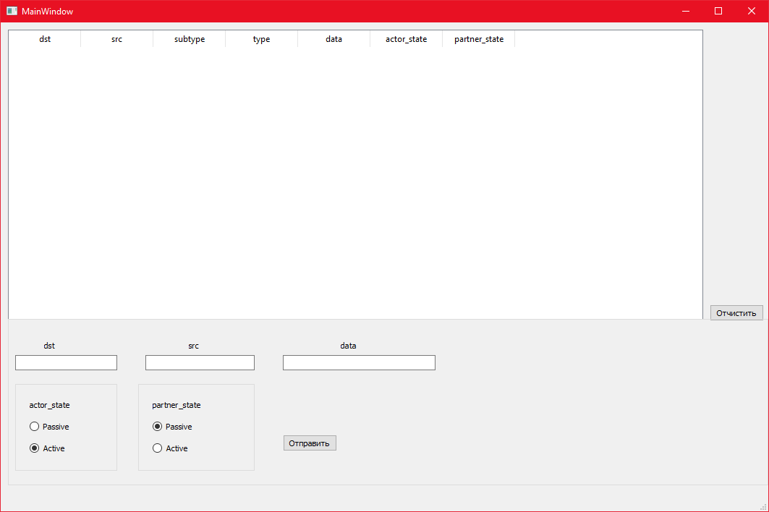
Отчистка таблицы
Отчистка таблицы произошла

Slide 11
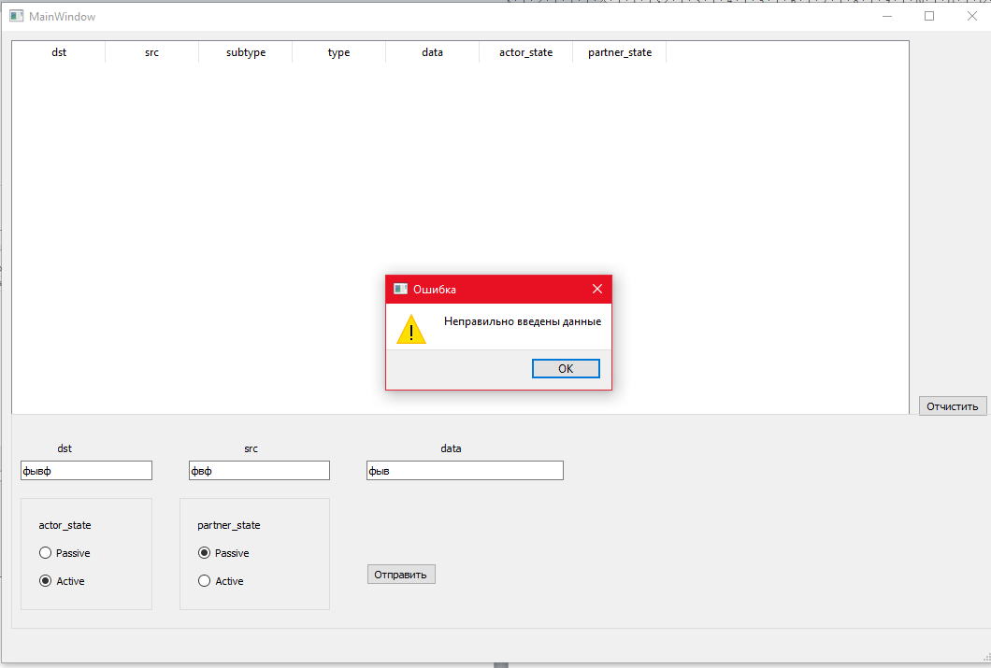
Неправильно введены данные в dst и src

Slide 12
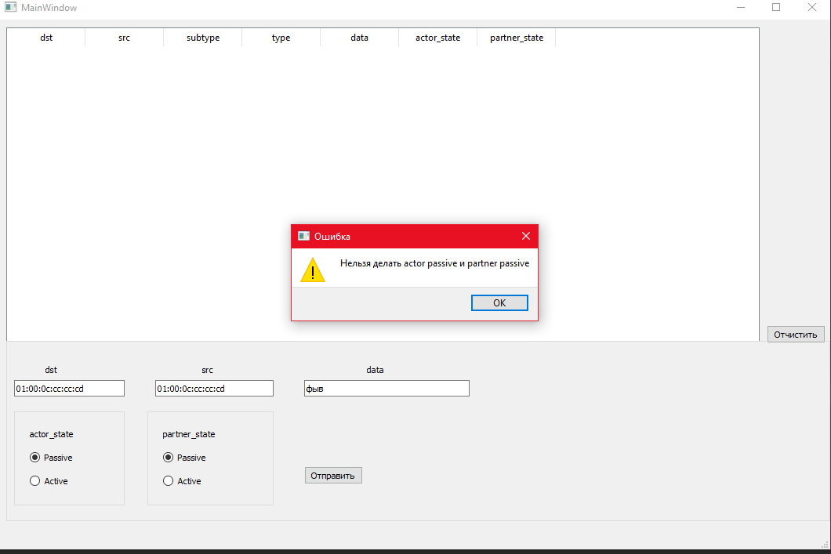
Нельзя делать actor passive и partner passive

Slide 13
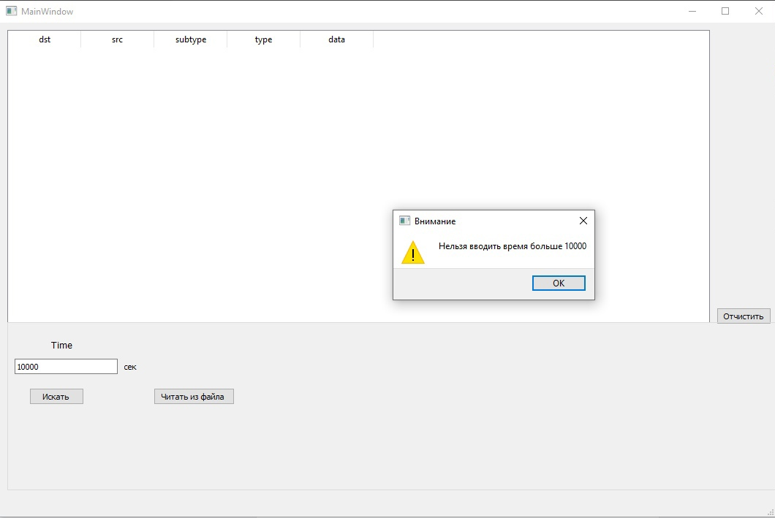
Нельзя вводить время больше 10000

